Slide 1


Региональные меры по борьбе с изменением климата: видение Программы ЦАРЭС
Заседание национальных координаторов
18 октября 2023 г.
Секретариат ЦАРЭС

Slide 2


Путь к видению ЦАРЭС в области изменения климата
Консультации со странами
(НК и соответствующие ведомства)
Азербайджан, Казахстан, Кыргызстан, Таджикистан, Туркменистан и Узбекистан – 12 сентября 2023 года
Грузия и Пакистан сентября 2023 г.
Монголия – 14 сентября 2023 г.
КНР – письменные комментарии предоставлены 15 сентября 2023 г. и
Консультации с партнерами по развитию и аналитическими центрами
Представлены на Форуме по изменению климата Института ЦАРЭС 20 сентября 2023 г.
С партнерами по развитию – 11 октября 2023 г.
С аналитическими центрами – организованы Институтом ЦАРЭС 13 октября 2023 г.
Видение в области изменения климата будет утверждено министрами в ходе 22-ой МК ЦАРЭС в Тбилиси

Slide 3












Воздействие изменения климата в регионе ЦАРЭС и необходимые срочные меры для комплексных решений
Сектора, которые оказывают перекрестное воздействие на изменение климата и сами подвергаются его влиянию
Необходимы срочные меры для комплексных решений
Это уже началось!
Ни одна страна не застрахована
Справедливый энергетический переход
NEXUS в водном компоненте и энергетике
Умное сельское хозяйство
Не причиняющие ущерб климату и эффективные транспорт, транзит и торговля
Управление рисками стихийных бедствий и финансирование
Устойчивые города
Межотраслевые проблемы и политические реформы
Разработка новых практик
Понимание безотлагательности
Энергетика
Водные ресурсы
Сельское хозяйство
Промышленность
Транспорт
Города
Системы здравоохранения
Готовность к стихийным
бедствиям
Образование
Социальное обеспечение
Необходимость создания прочных знаний, передачи технологий и потенциала в РСЧ ЦАРЭС для решения проблем воздействия изменения климата с акцентом на сотрудничество​
73.3%
глобальных выбросов от энергетики (электроэнергия, тепло и транспорт)

Slide 4
3 Цели
Смягчение последствий изменения климата
Адаптация к изменению климата
Сотрудничество сквозь границы
Заявление по климатическому видению ЦАРЭС:
«Регион устойчивого развития, взаимного процветания и сопротивляемости к изменению климата»
5 Принципов
Согласованность с национальными стратегиями
Углубление регионального сотрудничества
Расширение координации с ПР
Интеграция частного сектора/гражданского общества
Формирование открытой региональной платформы

Slide 5





Этап I: Этап I: Стратегический анализ
(2024-2025гг.)
1
Оценка ОНУВ и национальных планов по адаптации
Пересмотр стратегий и программ ЦАРЭС
Нац. уровень
ЦАРЭС
Дорожная карта ЦАРЭС в области изменения климата
2
Этап II: Дорожная карта и инвестиционный план
Разработаны План действий и портфель готовящихся проектов ЦАРЭС в области изменения климата
Изменение климата является сквозным операционным приоритетом в Стратегии ЦАРЭС 2030
3
Этап III: Преимущества ЦАРЭС в реализации повестки дня в области изменения климата
    Разработка планов и инструментов климатического финансирования
    Усиление координации и синергии между ПР
    Повышение потенциала подготовки проектов
    Расширение доступа к климатическим фондам
    Совершенствование инструментов финансирования управления рисками стихийных бедствий
    Разработка инновационных региональных климатических проектов

Slide 6
Управление в целях реализации видения в области изменения климата
Руководящий комитет ЦАРЭС по вопросам изменения климата
Межсекторальная экспертная рабочая группа ЦАРЭС по вопросам изменения климата
Контроль за деятельностью ЦАРЭС по борьбе с изменением климата совместно с экспертными группами
Обзор стратегий, планов действий
Утверждение приоритетных секторов и проектов в 5 кластерах ЦАРЭС
Координировать работу между ПР и секторальными комитетами
Приведение приоритетных кластеров в соответствие с Парижским соглашением
Представлены различными государственными органами
Определение приоритетности инициатив, связанных с климатом, в соответствии с климатической повесткой в регионе
Консультирование по финансовым инструментам
ТП АБР "Поддержка региональных мер по борьбе с изменением климата в рамках Программы ЦАРЭС" утверждена в сентябре 2023 г. (750 000 долл. США)

Slide 7
На рассмотрение министров стран ЦАРЭС
Просим Министров одобрить документ по видение в области изменения климата ЦАРЭС.
Просим поддержать создание Руководящую структуру ЦАРЭС по вопросам изменения климата.
  Руководящему комитету ЦАРЭС по вопросам изменения климата предстоит разработать План действий ЦАРЭС в области климата, который будет поэтапно реализовывать действия, предусмотренные в Видении.
  Секретариат ЦАРЭС и Институт ЦАРЭС будут отвечать за координацию аналитических мероприятий и мероприятий по наращиванию потенциала.
  Форум партнеров по развитию ЦАРЭС усилит сотрудничество и координацию между партнерами по развитию и донорами для реализации Видения.
  Секретариат ЦАРЭС и страны разработают план по коммуникации и информационно-разъяснительной работе в контексте Видения.

Slide 8
Фонд подготовки проектов по климату и устойчивому развитию ЦАРЭС (ФППКУР)
Заседание национальных координаторов ЦАРЭС
18 октября 2023 года

Slide 9
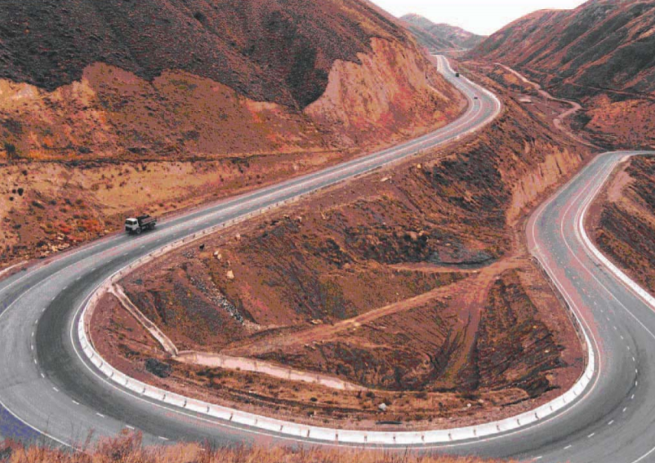
Фонд подготовки проектов по климату и устойчивому развитию ЦАРЭС (ФППКУР)
Контекст ЦАРЭС 2030
Повышение региональной макроэкономической стабильности, улучшение инвестиций и финансовой интеграции.
Региональное видение и действия ЦАРЭС в области изменения климата
ЦАРЭС может играть ведущую роль в поддержке скоординированных действий по борьбе с изменением климата среди стран-членов.
Обоснование ФППКУР ЦАРЭС (ранее назывался RIPEF)
Решение вызовов для региональных инфраструктурных проектов ЦАРЭС: увеличение дефицита финансирования инфраструктуры, недостаточный потенциал, недостижение целевых показателей по изменению климата и целей ЦУР, отсутствие готовых к инвестициям проектов, ограниченное финансирование частного сектора и недиверсифицированные источники финансирования и пр.
Цель
Специальный мультидонорский трастовый фонд, созданный для поддержки правительств ЦАРЭС в подготовке проектов и обеспечении готовности с учетом изменения климата и устойчивым образом.

Slide 10






Фонд подготовки проектов по климату и устойчивому развитию ЦАРЭС
  Трастовый фонд с несколькими (одним) донорами, которым управляет АБР (CWRD)
ФППКУР
ЦЕЛИ
  Больше прибыльных проектов
  Ускорение достижения ЦУР и изменения климата
ШТАТ
  Сотрудники АБР, прикомандированные сотрудники, (ТП АБР для поддержки администрирования и развития потенциала)
КАПИТАЛ
  $10-50 млн. будут выделяться поэтапно
  Кредитное плечо инвестиций 30X
  ИНСТРУМЕНТЫ
  Конвертируемая ТП, гранты
ПОДДЕРЖИВАЕМЫЕ МЕРОПРИЯТИЯ
  Широкий спектр мероприятий по подготовке и развитию проектов
  До заключения финансовой сделки
ПАРТНЕРСТВА
  Партнеры по совместному финансированию и знаниям, работающие в регионе
  Создание экспертного пула, готового оказать поддержку

Slide 11
Ключевые характеристики и добавленная стоимость
Создание проектов, новые секторы, изменение климата, региональный фокус на ЦУР
Устойчивость и приемлемость для банковского финансирования – конвертируемая ТП и гранты
Создание портфеля более экологически чистых, устойчивых к изменению климата и более жизнестойких региональных проектов.
Прочные отношения, присутствие и опыт АБР
Ориентированы на ЦАРЭС; лучшая координация и контроль рисков
Поддерживает суверенные, суб-суверенные, несуверенные проекты и проекты ГЧП.
ДОПОЛНЕНИЕ ЦЕННОСТИ И ДИФФЕРЕНЦИАЦИЯ ФППКУР

Slide 12
Прогресс и следующие шаги
Малая техническая помощь (утверждена в сентябре 2020 г.) – Завершен концептуальный отчет.
ТП «Механизм для транзакций» (в процессе реализации) – для обеспечения финансирования подготовки региональных инфраструктурных проектов в ЦАРЭС и улучшения институционального потенциала. Текущие проекты: (i) Проект КГЗ «Управление окружающей средой озера Иссык-Куль для устойчивого развития туризма» и (ii) Региональный проект усовершенствования пограничных служб (РУПС) Экономического коридора Алматы-Бишкек (ЭКАБ).
Консультации с заинтересованными сторонами – внутренние консультации АБР и консультации с другими управляющими фондами завершены. Концепция ФППКУР рассмотрена всеми РСЧ ЦАРЭС, а комментарии/предложения отражены в концепции.
Консультации с донорами (в процессе) – несколько раундов консультаций с донорами завершены и продолжаются (ЕС, Республика Корея, КНР, ЕС и т. д.) со значительным прогрессом.
Обязательства доноров должны быть подтверждены в течение 1-го квартала 2024 года (например, Республика Корея).
Цель – официально запустить Фонд на ежегодном собрании АБР в Тбилиси в 2024 году.
Представляемый документ для Министерской конференции
Концепция ФППКУР представлена министрам для поддержки

Slide 13


обновленная информация по предстоящему
Энергетическому инвестиционному форуму
Тбилиси, 28-29 ноября 2023 г.
Энергетическая стратегия ЦАРЭС
Программа Центрально-Азиатского регионального экономического сотрудничества (ЦАРЭС)
Алтынай Арапова, экономист, Отдел регионального сотрудничества и координации операций, Департамент Центральной и Западной Азии, АБР
aarapova@adb.org

Slide 14
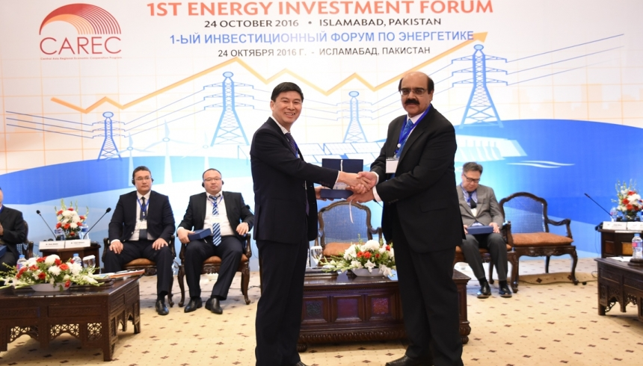
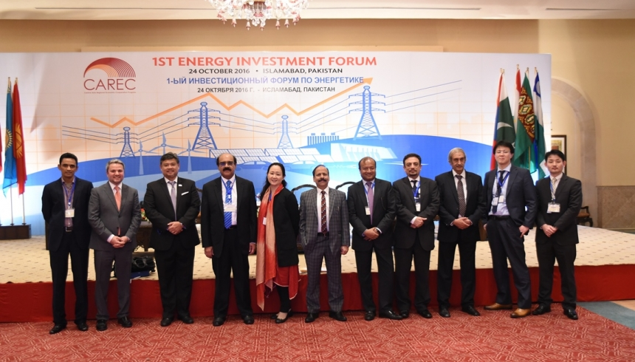
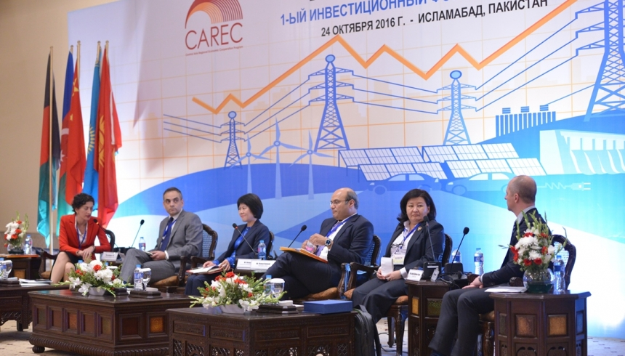
Справочная информация
Впервые Энергетический инвестиционный форум (ЭИФ) ЦАРЭС прошел в Исламабаде в 2016 году.
Последующие ЭИФ были проведены в Астане в 2017 году, Батуми (Грузия) в 2018 году и Ташкенте в 2019 году.
В связи с COVID-19, в 2020 и 2022 годах ЭИФ не проводился.
В 2021 году ЭИФ был проведен в виртуальном формате.
В 2023 году ЭИФ пройдет в Тбилиси, 28 и 29 ноября.

Slide 15






Цель
ЭИФ является платформой для взаимодействия правительств стран региона ЦАРЭС, разработчиков проектов, партнеров по развитию, финансовых организаций и других заинтересованных сторон.
Основная задача – ускорить финансирование этих проектов и обеспечить их своевременную реализацию, опираясь на опыт банков развития, частных компаний и основных региональных заинтересованных сторон.
Основная цель форума – стимулировать диалог, который приведет к инициированию новых проектов в области устойчивой энергетики, и способствовать привлечению финансирования для этих проектов.
В этом году мы ставим во главу угла новые энергетические проекты.
10 стран-членов ЦАРЭС представят перспективные инвестиционные возможности: от солнечной, ветровой и гидроэнергетики до энергоэффективности и устойчивого теплоснабжения.
В программу также включен ряд интересных «интермеццо-презентаций», затрагивающих животрепещущие темы, касающиеся энергетического перехода в регионе.

Slide 16
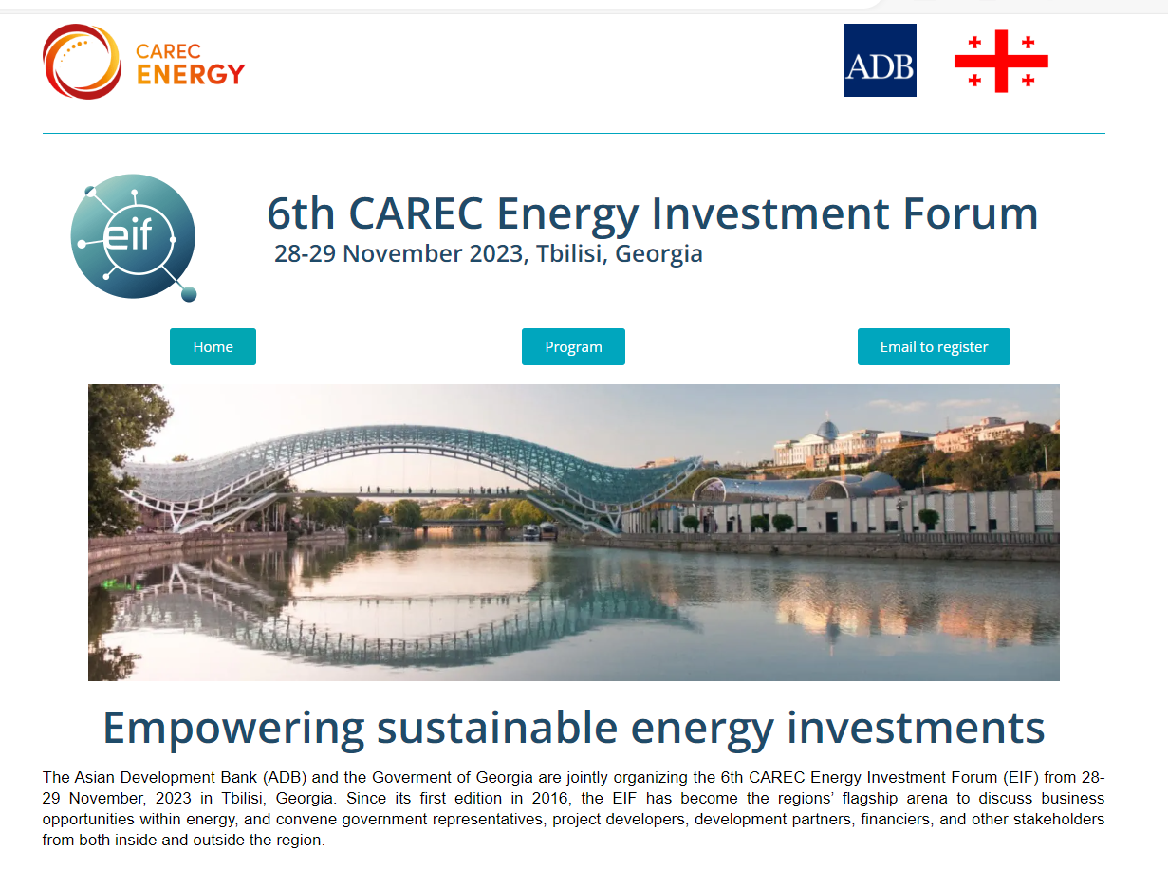

Статус 6го Энергетического инвестиционного форума ЦАРЭС
Статус:
  Подбор партнеров:
Модератором форума выступит Ниша Пиллай, бывшая ведущая BBC World.
Свое участие подтвердили большинство ключевых внешних и внутренних докладчиков.
Запланированы два круглых стола: (i) с частным сектором, и (ii) с партнерами по развитию.
Все делегации Правительств стран ЦАРЭС представят 10-15-минутные презентации.
Интермеццо-презентаций, чтобы придать форуму дополнительный колорит и сделать его более интересным.
Форум с встречами для подбора партнеров пройдет во второй день
Наша цель - наладить связь между разработчиками, банками развития и правительствами стран ЦАРЭС.
Для каждой страны будет организован отдельный стенд. На каждом стенде будут присутствовать представители правительства и, возможно, другие заинтересованные стороны.
Участники будут перемещаться группами (10 групп), переходя от одного стенда к другому каждые 15 минут. Звонок будет служить сигналом к тому, что пора переходить к следующему стенду.

Slide 17

Ожидания правительств стран ЦАРЭС
Каждой стране-члену ЦАРЭС будет предоставлено 15 минут для презентации инвестиционных возможностей в стране.
Странам-членам ЦАРЭС было предложено подготовить 2 или более проектов, готовых к инвестированию. Они будут представлены в презентации.
Крайний срок для отправки презентации и информации о проекте – 20 октября. (Мы с удовольствием поможем делегатам правительства сделать презентацию как можно более привлекательной).
Убедительная просьба связаться с делегатами от ваших стран по поводу этой презентации и информации о проектах.
Кроме того, в сентябре были разосланы приглашения на участие в ЭИФ ЦАРЭС. К настоящему времени только 8 страны прислали своих номинантов.
Для форуму по подбору партнеров во второй день
(29 ноября):
Мы были бы признательны, если бы каждая страна-участница привезла с собой несколько брошюр, листовок или других подобных материалов, которые можно было бы раздавать на каждой станции. Например, информационное пособие об инвестировании в страну А или что-то подобное.

Slide 18
Дальнейшие шаги
Планируемая дальнейшая деятельность энергетического сектора ЦАРЭС:
Семинар по межсетевому соединению и региональной передаче электроэнергии в 1 квартале 2024 года.
Ознакомительная поездка в страну с развитым энергетическим рынком (Северный регион) в 2024 г( точные сроки будут объявлены позже).
7-й Энергетический инвестиционный форум в Казахстане (председательство ЦАРЭС 2024) в 4-м квартале 2024 года.
Семинар по устойчивому теплоснабжению и энергоэффективности в 1 квартале 2025 г..

Slide 19
Презентация исследования ЦАРЭС:
Диверсификация торговых потоков и транспортных и транзитных маршрутов в регионе ЦАРЭС
Роман Могилевский
Отдел регионального сотрудничества и интеграции
Департамент Центральной и Западной Азии
Азиатский банк развития
Заседание национальных координаторов
18 октября 2023 г.

Slide 20

Введение
Данная работа отвечает на запросы по анализу влияния последних потрясений на торговлю и транзит в регионе ЦАРЭС
- изменения и диверсификация торговых потоков
- текущая ситуация и альтернативные варианты транзита
Данная работа находится на этапе доработки, окончательный вариант ожидается в 2024 г.
Предварительный вариант будет представлен на панельной сессии Министерской конференции, 2023 г.: «Переориентация торговых потоков и альтернативные маршруты в регионе ЦАРЭС»
Участники панельной сессии - партнеры по развитию, частный сектор, правительства
Эта презентация будет обновлена для МК

Slide 21
Увеличение торговли товарами за счет цен на энергоносители...
В 2022 году многие во многих странах региона были зафиксированы рекордно высокие значения товарного экспорта и импорта
В 2023 году рост в основном продолжится
Резкое увеличение объемов торговли энергоносителями, обусловленное ростом мировых цен (64% роста в 2022 году), с последующим некоторым снижением в 2023 году

Slide 22
...и экспорт в Российскую Федерацию.
Значительное увеличение экспорта в Россию и импорта (в основном энергоносителей) из России
Рост экспорта в связи с добровольным уходом международных компаний с российского рынка и санкциями – появление сопутствующих рыночных возможностей, особенно для стран КЦА
Снижение импорта машинного и прочего оборудования из России

Slide 23
Компоненты роста экспорта
Расширение экспорта, утрата экспорта и реэкспорт в Россию
Основные бенефициары – Казахстан, Кыргызская Республика и Узбекистан
Расширение экспорта в традиционных (ре)экспортных секторах, а также в относительно новых секторах, например, автомобили из Казахстана
Утрата экспорта, вызванная санкциями в отношении российских контрагентов
Расширение экспорт по типам продукции, КЦА
2022 г. – 6 м. 2023г.
Утрата экспорт по типам продукции, КЦА
2022 г. – 6 м. 2023г.

Slide 24
Реэкспорт
Реэкспорт в Россию очень велик и растет, как в официальной отчетности, так и в косвенном выражении
Те же основные участники
Основные реэкспортируемые товары – машинное и прочее оборудование, текстиль
Реэкспорт, а не расширение экспорта, доминирует в реагировании на рыночные возможности – рост экспорта ограничивается предложением, а не спросом
Реэкспорт в Россию,
2022 г. – 6 м. 2023г.
Реэкспорт по типам продукции, КЦА
2022 г. – 6 м. 2023г.
Реэкспорт по сравнению с
расширением экспорта,
2022 г. – 6 м. 2023г.

Slide 25
Пересмотр транзитных маршрутов
Война и санкции создали многочисленные риски для маршрутов транзита КЦА через Россию
Два типа транзита: (i) из КНР в Европу и (ii) из Центральной Азии в Европу и другие страны.
У первого вида транзита есть надежная альтернатива (морские перевозки вернулись в нормальное русло после пандемии COVID-19); у второго вида транзита альтернатив меньше
Развитие Среднего коридора как один из возможных ответов
Вызовы для Среднего коридора: инфраструктура, организация логистики, изменение климата
Проводимое АБР исследование транзитных потоков в регионе: как они меняются, каковы факторы развития инфраструктуры и препятствия на примере порта Актау
Развитие всех новых коридоров ЦАРЭС как экономических коридоров с привлечением частных инвестиций в агробизнес, туризм, транспорт и др.
Необходимость в стратегии развития Среднего коридора

Slide 26
Краткое подведение итогов
Резкий рост внешней торговли экономик ЦАРЭС в 2022 году и в первой половине 2023 г. в связи с войной в Украине и постпандемическим восстановлением
Шоки в регионе привели к нарушению цепочек поставок, но также создали (краткосрочные?) торговые возможности для стран Кавказа и Центральной Азии
Рост реэкспорта, а не расширение торговли, был основной реакцией на эти возможности
Долгосрочные основы роста — возможность выхода на внешние рынки, доступ к передовым технологиям, рабочие места для трудовых мигрантов и т.д. — оказались под вопросом
Страны ЦАРЭС и партнеры по развитию в настоящее время рассматривают альтернативные варианты транзита важнейших экспортных и импортных товаров
Каким образом усиленное региональное сотрудничество в рамках ЦАРЭС может помочь в решении этих проблем?

Slide 27

Виртуальный туристический портал ЦАРЭС www.visitsilkroad.org
Заседание национальных координаторов
18 октября 2023 года

Slide 28

Стратегия развития туризма ЦАРЭС-2030
Институты и управление
Связанность и
инфраструктура
Качество
и стандарты
Маркетинг
и брендинг
Рыночная
аналитика
Развитие навыков
Сквозные темы: здравоохранение, охрана и безопасность, цифровизация, гендер, экологическая устойчивость, участие частного сектора, универсальный доступ
Маркетинговые стратегии и инициативы по укреплению имиджа стран как безопасных туристических дестинаций;
Создание общего бренда «Visit Silk Road» посредством развития туристического веб-портала ЦАРЭС

Slide 29
Туристический веб-портал ЦАРЭС: Содержание
Портал предоставляет контент разным аудиториям, что создает синергию трафика и возможности для поддержания усточивости проекта.
Туристический контент
Контент для инвесторов
  Страны, регионы и активы, кластеры, опыт партнеров
  (Где, Что, Как, Кто)
  Путеводители и редакционные статьи
  (Агрегаторы, Сторителлинг, Конструкторы трафика, SEO/оптимизация поисковых систем)
  Инвестиционные положения и законодательство
  (нормативная база, механизмы финансирования и альтернативы для каждой страны и региона)
Инвестиционные проекты (R)
(Инвестиционные проекты в сфере туризма)
синергия
Институциональный контент
Образовательный контент
  Развитие туризма
  Данные и статистика туризма (R)
  Туристические публикации (R)
  События
  Контакты
  Программы обучения
  (практическая информация, стипендии и спонсируемые государством программы для обучения в сфере туризма и гостеприимства в странах Шелкового пути)
Notes:
VisitSilkRoad является важным инструментом для обмена знаниями, информацией и направления туристов в регион .
Будущая деятельность, включая программы по наращиванию потенциала, будет поддерживать и продвигать местный частный сектор и туристические агентства из стран ЦАРЭС для развития навыков и потенциала в предоставлении устойчивых услуг и перехода к зеленой экономике.

Slide 30

Добро пожаловать на виртуальный туристический портал ЦАРЭС www.visitsilkroad.org

Slide 31



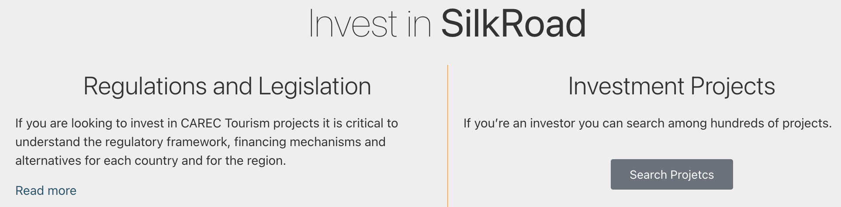

www.visitsilkroad.org
Путеводитель по достопримечательностям

Slide 32


Slide 33


Slide 34
Повестка дня 22ой МК (утро)
Вступительная сессия 09:00–09:25 | Вступительное слово |  | Приветственные речи |  |  |  | Групповое фото ГД
09:00–09:25 | 09:00–09:05 Г-н Леван Давиташвили Вице-премьер, Министр экономики и устойчивого развития Грузии |  | 09:05–09:15 Г-н Ираклий Гарибашвили Премьер-министр Грузии |  | 09:15–09:25 Г-н Масацугу Асакава Президент Азиатского банка развития |  | 09:25–09:30 Главы делегаций
Сессия 1 09:50–12:30 | Видение ЦАРЭС в области изменения климата и другие ключевые результаты реализации стратегии ЦАРЭС до 2030 г. |  | Keynote Address 09:05–09:15 |  | 09:15–09:25
 | Глобальные и региональные перспективы и экономические последствия изменения климата в Центральной Азии | Ход реализации стратегии ЦАРЭС до 2030 г. | CAREC 2030 Implementation Progress 10:20–10:30 | Предлагаемое видение в области изменения климата ЦАРЭС и Фонд подготовки проектов в области климату и устойчивости | Proposed CAREC Climate Change Vision and Climate and Sustainability Project Preparatory Fund 10:30–10:40 | Заявления стран и выступления партнеров по развитию | Country Statements and Development Partners Intervention 10:40–12:30
 | Модератор: Г-жа М. Тереза Кхо Генеральный директор, Департамент Восточной Азии, АБР |  |  |  |  | Модератор: Г-н Шиксин Чен Вице-президент (Южная, Центральная и Западная Азия), АБР
 | 09:50–10:20 Секретариат МВФ и ВТО [уточняется] | 10:20–10:30 Г-жа Лязиза Сабырова Региональный руководитель, региональное сотрудничество и интеграция, CWRD, АБР | Ms. Lyaziza Sabyrova Regional Head, Regional Cooperation and Integration, CWRD, ADB | 10:30–10:40 Г-жа Лязиза Сабырова Региональный руководитель, региональное сотрудничество и интеграция, CWRD, АБР | Ms. Lyaziza Sabyrova Regional Head, Regional Cooperation and Integration, CWRD, ADB | 10:40–12:30 Главы делегаций (4-минутное выступление) | Moderator: Mr. Shixin Chen Vice-President (South, Central and West Asia), ADB Heads of Delegation (4 mins intervention)

Slide 35
Повестка дня 22ой МК (вторая половина дня)
Сессия 2 14:00–15:30 | Переориентация торговых потоков и альтернативные маршруты в регионе ЦАРЭС | 09:15–09:25
 | Модератор: Г-н Евгений Жуклв Генеральный директор Департамента Центральной и Западной Азии (CWRD), АБР
 | Презентация по исследованию в рамках программы ЦАРЭС: Переориентация торговых потоков в условиях внешних потрясений, а также альтернативные транспортные и транзитные маршруты в регионе ЦАРЭС 14:00–14:20 Г-н Роман Могилевский Старший экономист, Отдел регионального сотрудничества и интеграции, CWRD, АБР | Открытые обсуждения 14:20–15:30 Всемирный банк [уточняется] ЕБРР [уточняется] Транскаспийский Международный Транспортный Маршрут Представители частного сектора [уточняется] Делегаты из стран и другие партнеры по развитию могут выступить с комментариями (по желанию).
Заключительная сессия 15:50–16:25 | Принятие Совместного заявления министров | Заявление страны-председателя ЦАРЭС 2024 года | Заключительное слово | Торжественный прием
 | 15:50–16:05 Г-н Леван Давиташвили Вице-премьер, Министр экономики и устойчивого развития Грузии | 16:05–16:10 Высокопоставленное должностное лицо или Национальный координатор (НК) ЦАРЭС из Казахстана | 16:10–16:25 Г-н Геннадий Арвеладзе Заместитель министра, Министерство экономики и устойчивого развития и НК ЦАРЭС, Грузия | 19:00–21:00 Приглашаются делегаты от стран и партнеры по развитию Принимающая сторона – правительство Грузии

Slide 36
Основные результаты и документы
Документы для одобрения на уровне министров | Видение в области изменения климата ЦАРЭС 22-е Совместное министерское заявление МК ЦАРЭС
Другие результаты | Концептуальная записка для Фонда ЦАРЭС по подготовке проектов в области климата и устойчивости Совместное заявление о разработке механизма передачи рисков стихийных бедствий в регионе ЦАРЭС Исследование по переориентации торговых потоков в условиях внешних потрясений и альтернативных транзитных и транспортных маршрутов в регионе ЦАРЭС Энергетический инвестиционный форум ЦАРЭС Туристический портал ЦАРЭС VisitSilkRoad Премия ЦАРЭС за продвижение гендерного равенства Отчет о ходе реализации стратегии ЦАРЭС до 2030 года, включая продукты знаний и мероприятия

Slide 37
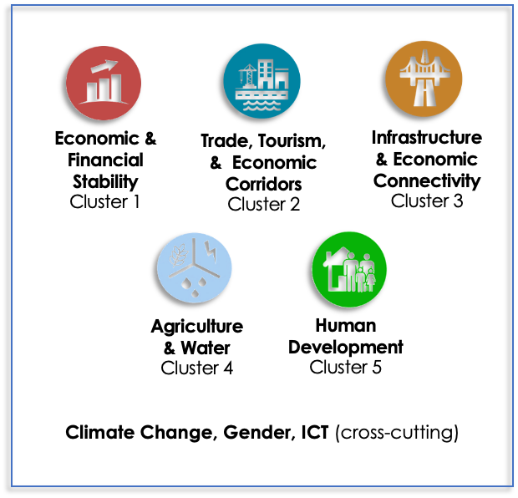
Основные положения Совместного заявления Министров 22-й Министерской конференции ЦАРЭС
Тема: Активизация регионального сотрудничества в эпоху перемен
Проект СЗМ включает заявления для Министров, чтобы они :
Одобрили Видение ЦАРЭС в области изменения климата
Поддержали концепцию Фонда ЦАРЭС по подготовке проектов в области климата и устойчивости (ФППКУ) и были настроены на его создание в скором будущем
Отметили удовлетворительный прогресс в приоритетных секторах и сквозных темах ЦАРЭС.
Поддержали действия, изложенные в Совместном заявлении о разработке Фонда передачи риска стихийных бедствий в регионе ЦАРЭС
Дали положительную оценку текущему среднесрочному обзору Стратегии Института ЦАРЭС на 2021-2025 гг.
Озвучили призыв приложить больше усилий для увеличения объема финансовых и технических ресурсов, а также настоятельно рекомендовали всем партнерам найти и разработать решения для мобилизации и генерирования большего интереса и финансирования со стороны частного сектора

Slide 38


Справочно: дополнительные мероприятия 22ой МК ЦАРЭС
Энергетический инвестиционный форум ЦАРЭС | 28–29 ноября 2023 г., Гостиница Stamba Hotel, Тбилиси
Основная цель – стимулировать диалог, который приведет к инициированию новых проектов в области устойчивой энергетики, и способствовать финансированию этих проектов
Участники: Официальные представители энергетических ведомств стран-членов ЦАРЭС, банки развития, частные инвесторы и ключевые региональные заинтересованные стороны
Выступающие: Старший директор Группы энергетического сектора АБР, Международное агентство по возобновляемой энергии, Грузинская ассоциация развития возобновляемой энергетики и другие.
Модератор: Ниша Пиллай, бывшая ведущая BBC World

Slide 39

Справочно: дополнительные мероприятия 22ой МК ЦАРЭС
Мероприятия ЦАРЭС по гендерным вопросам | 28–29 ноября 2023 г., Гостиница «Biltmore Hotel»
Второе заседание Региональной гендерной экспертной группы (РГЭГ) ЦАРЭС, 28 ноября
  Обсуждение прогресса по Гендерной стратегии ЦАРЭС на 2023 год и последующих шагов по реализации стратегии
Женский бизнес-форум ЦАРЭС, 29 ноября
  Члены РГЭГ, лауреаты гендерных премий ЦАРЭС, приглашенные докладчики и партнеры по развитию обсудят возможности усиления навыков посредством обмена знаниями и создания сетей для различных участников, а также расширения экономических и социальных возможностей женщин в странах ЦАРЭС.
Церемония вручения премий ЦАРЭС по гендерной линии и вечерний прием - ужин, 29 ноября
  На церемонии будут отмечены отдельные лица и организации, посвятившие свое время, ресурсы и таланты осуществлению позитивных изменений в области гендерного равенства.

Slide 40
Справочно: дополнительные мероприятия МК ЦАРЭС
14-е заседание Управляющего совета Института ЦАРЭС |
1 декабря 2023 года, Гостиница «Biltmore Hotel», Тбилиси
Управляющий совет (ОС) является высшим директивным органом Института ЦАРЭС (ИЦ), который рассматривает прогресс Института и утверждает план работы, бюджет, институциональные правила и политики.
Национальные координаторы Программы ЦАРЭС выступают в качестве членов Управляющего совета.
Председательствует Казахстан.
Ожидается участие около 30 человек, включая национальных координаторов, советников НК, Институт ЦАРЭС и АБР (в качестве наблюдателя).
Повестка дня включает: (i) одобрение Отчета о ходе реализации ИЦ за 2023 год, Скользящего операционного плана ИЦ на 2024-2025 годы и Бюджетного плана ИЦ на 2024 год; (ii) обсуждение Среднесрочного обзора Стратегии ИЦ на 2021-2025 годы; и (iii) обновление информации о заседании Консультативного совета и финансовой устойчивости.

Slide 41
Предоставление методических рекомендаций и поддержки для НК
(4) Заблаговременное представление страновых заявлений в Секретариат ЦАРЭС до 10 ноября 2023 года
  Продолжительность 4 минуты, около 400 слов
  Заявления должны быть сосредоточены на ключевых результатах ЦАРЭС, например, на Видение в области изменения климата, включая предложения по новым проектам или трансформационным инициативам, и продолжающуюся приверженность региональному сотрудничеству
  1 вдохновляющее заявление для цитатных карточек или подкастов от министров
(5) Повышение видимости Программы ЦАРЭС в стране
(6) Запрос на проведение двусторонних встреч, если таковые необходимы
(1) Утверждение общей программы и повестки дня 22ой МК: Окончательный вариант к 20 октября 2023 года
(2) Комментарии и/или утверждение Министрами основных результатов к 25 октября 2023 г.
  Видение в области изменения климата
  Совместное министерское заявление МК ЦАРЭС, включая поддержку министрами Концептуальной записки для Фонда ЦАРЭС по подготовке проектов в области климата и устойчивости
  Совместное заявление о разработке Фонда передачи рисков стихийных бедствий в регионе ЦАРЭС
(3) Заблаговременное подтверждение участия стран ЦАРЭС на высоком уровне до 30 октября 2023 года

